Slide 1
ỨNG DỤNG QUẢN LÝ HỌC TẬP TIẾNG NHẬT TRỰC TUYẾN
BẢO VỆ OJT
NHÓM: 2
Lê Phú Toàn
Hoàng Minh Quang
Hồ Hiểu Thanh
La Thế Phong
MENTOR:
TRẦN VĂN CAO
Lê Phú Toàn

Slide 2

NỘI DUNG
Tổng quan dự án
Các công nghệ, công cụ sử dụng
Case Diagram
Thiết kế giao diện
Phân công nhiệm vụ
Kết quả đạt được và hướng phát triển trong tương lai
Hạn chế của của đề tài
Demo ứng dụng

Slide 3
1. TỔNG QUAN DỰ ÁN
Dự án là một nền tảng quản lý học tập tiếng Nhật trực tuyến, cung cấp các dịch vụ hỗ trợ quản lý khóa học, kỳ thi, chủ đề, từ vựng và phiên học cho người dùng. Hệ thống cho phép người dùng đăng nhập, quản lý thông tin cá nhân, tham gia các khóa học, làm bài kiểm tra cũng như theo dõi tiến trình học tập, và các hoạt động liên quan
Mục tiêu của dự án:
Xây dựng một môi trường học tập trực tuyến toàn diện, hiện đại và tiện lợi, giúp người học dễ dàng tiếp cận kiến thức, nâng cao hiệu quả học tập

Slide 4
2. CÁC CÔNG NGHỆ SỬ DỤNG TRONG ĐỀ TÀI
LANGUAGE:
JavaScript
FRONT END
HTML, CSS, JavaScript
UI FRAMEWORK
SweetAlert2
BACK END
JavaScript

Slide 5







2. CÁC CÔNG CỤ SỬ DỤNG TRONG ĐỀ TÀI

Slide 6
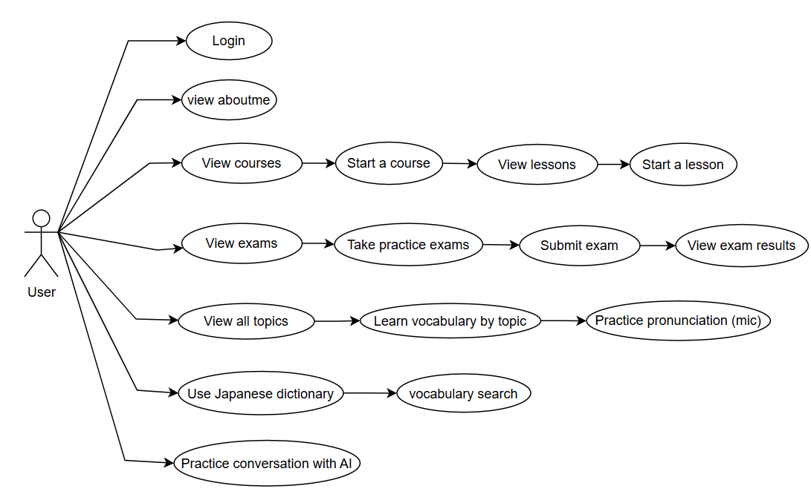
4. USE-CASE DIAGRAM

Slide 7
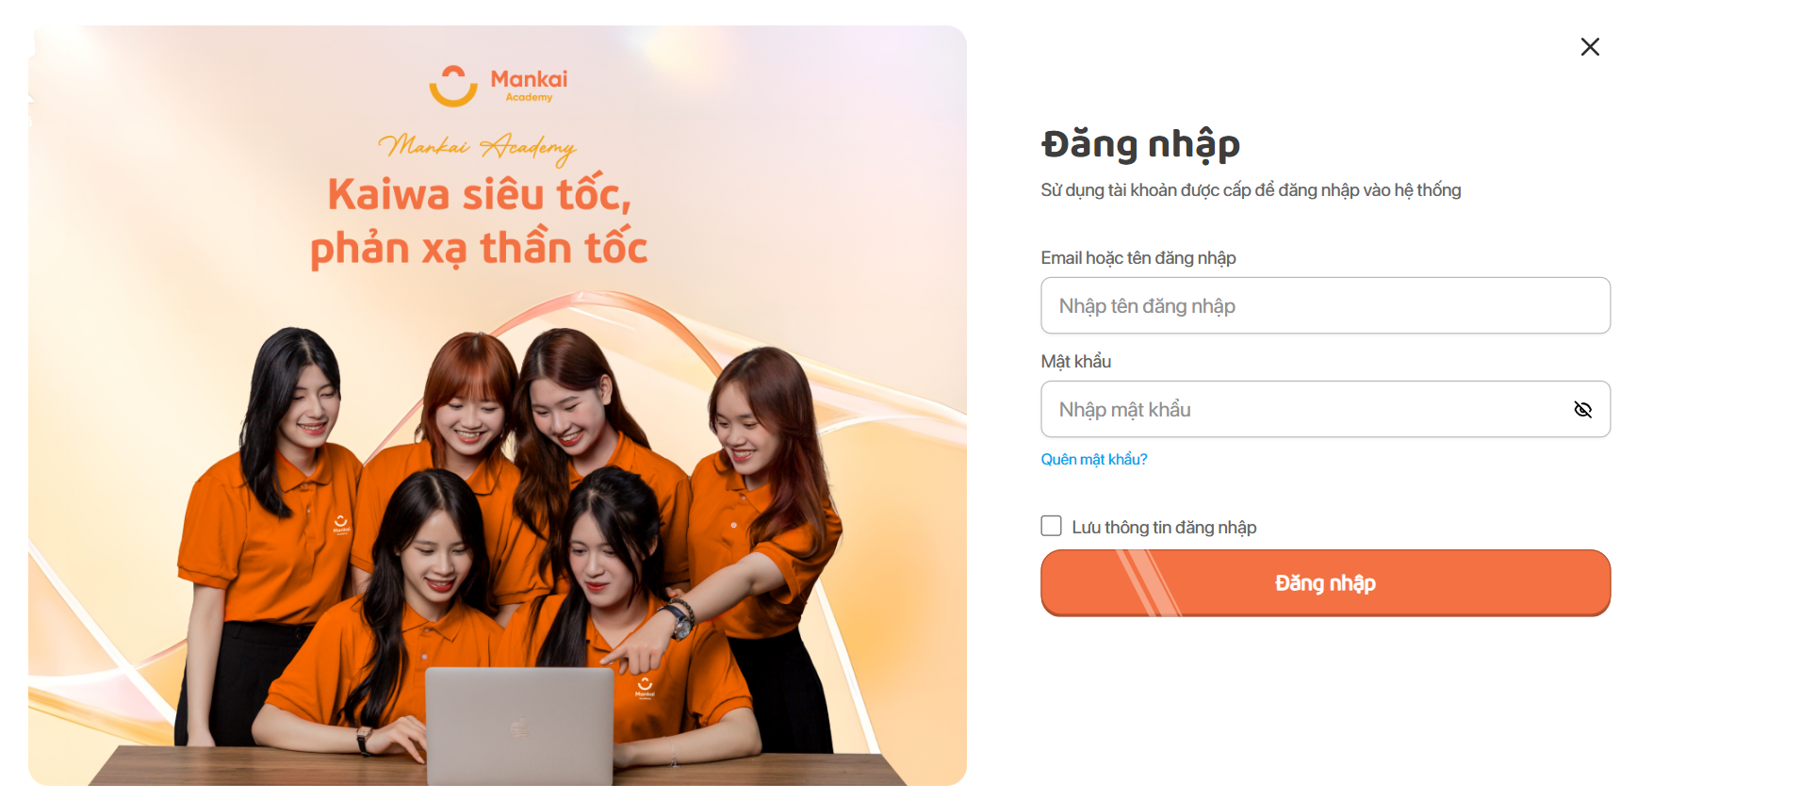
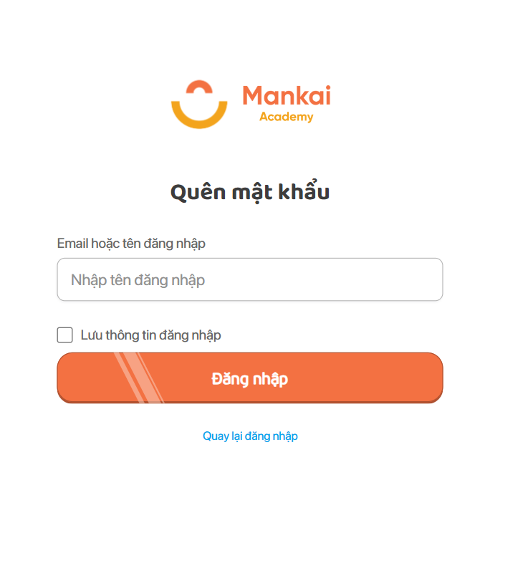
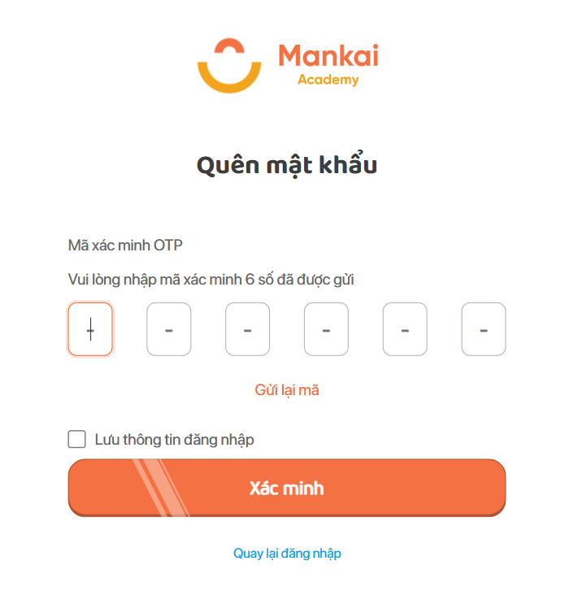
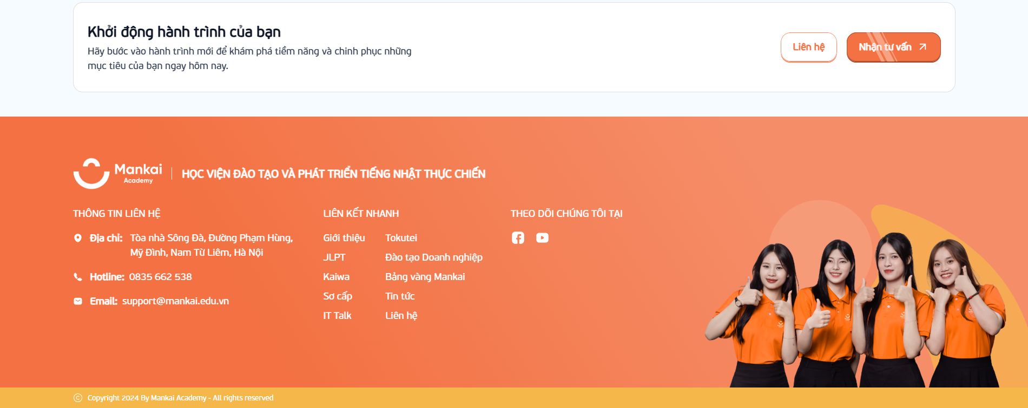
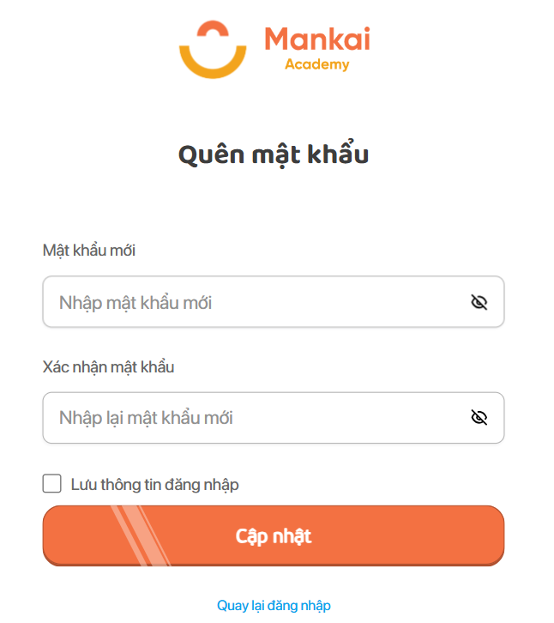
6. THIẾT KẾ GIAO DIỆN (ĐĂNG NHẬP - FOOTER)

Slide 8
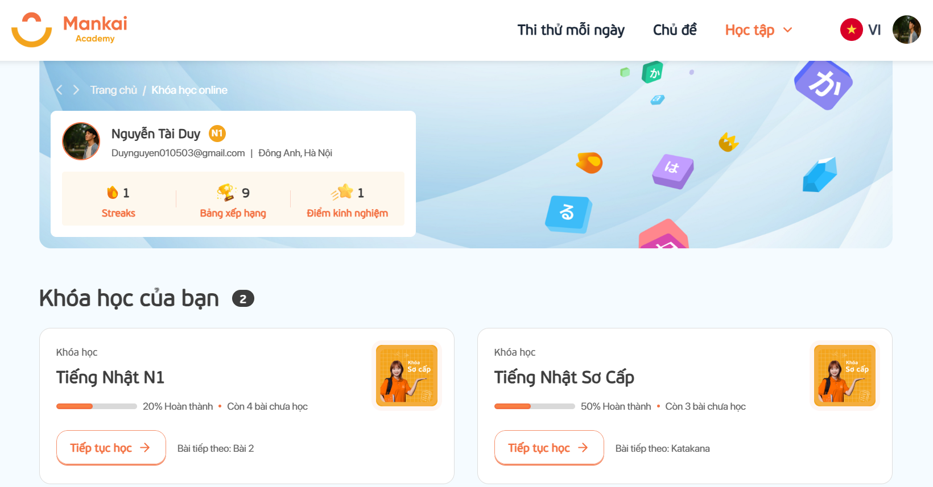
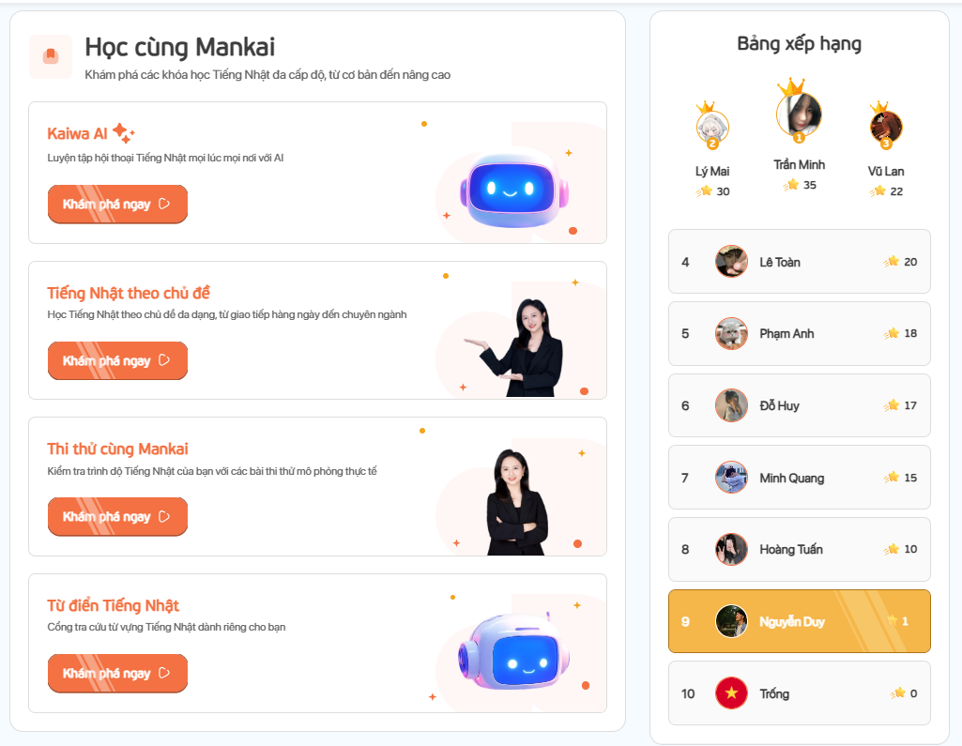
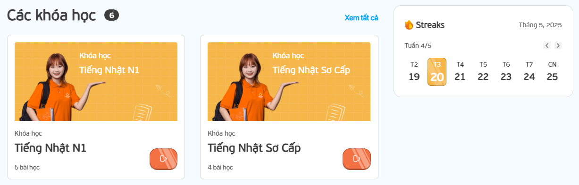
6. THIẾT KẾ GIAO DIỆN (TRANG CHỦ)

Slide 9
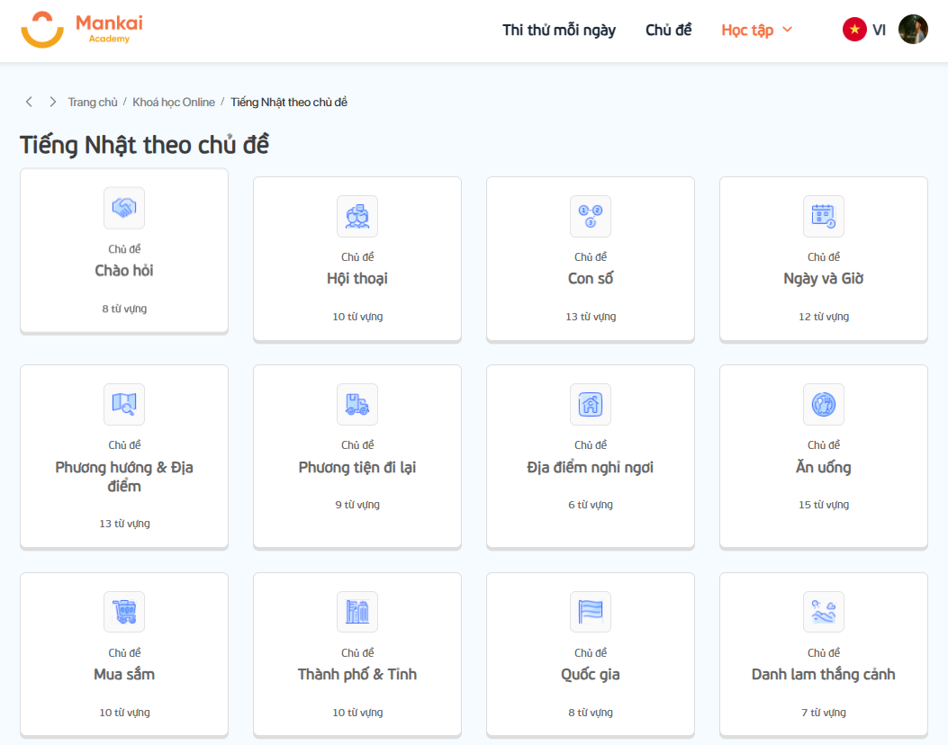
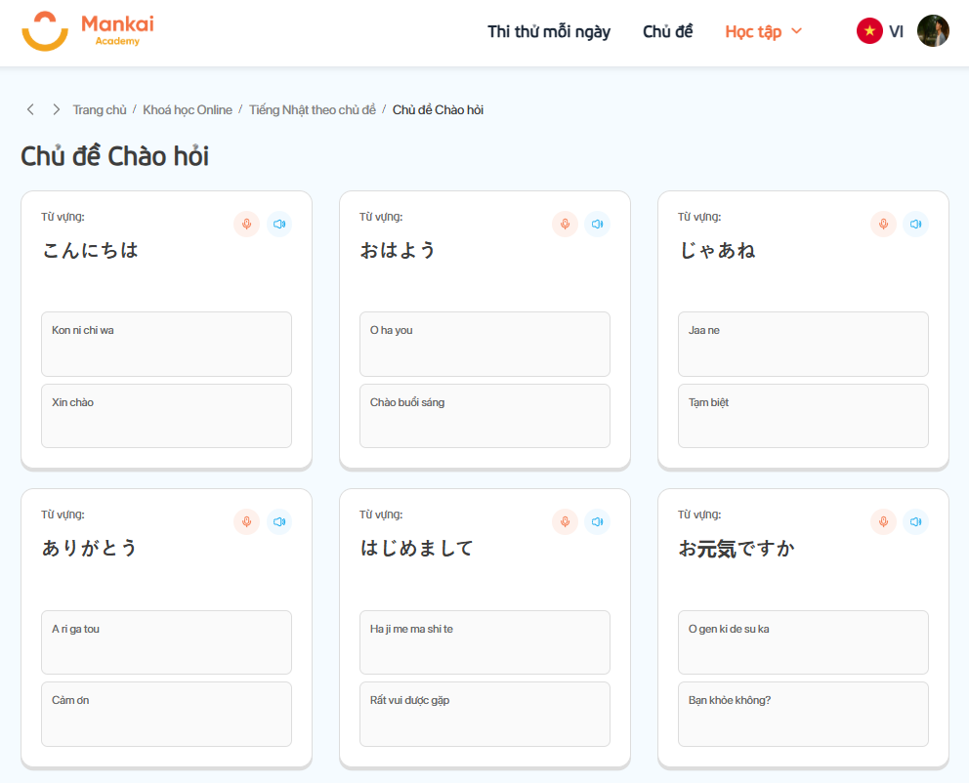
6. THIẾT KẾ GIAO DIỆN (CHỦ ĐỀ)

Slide 10
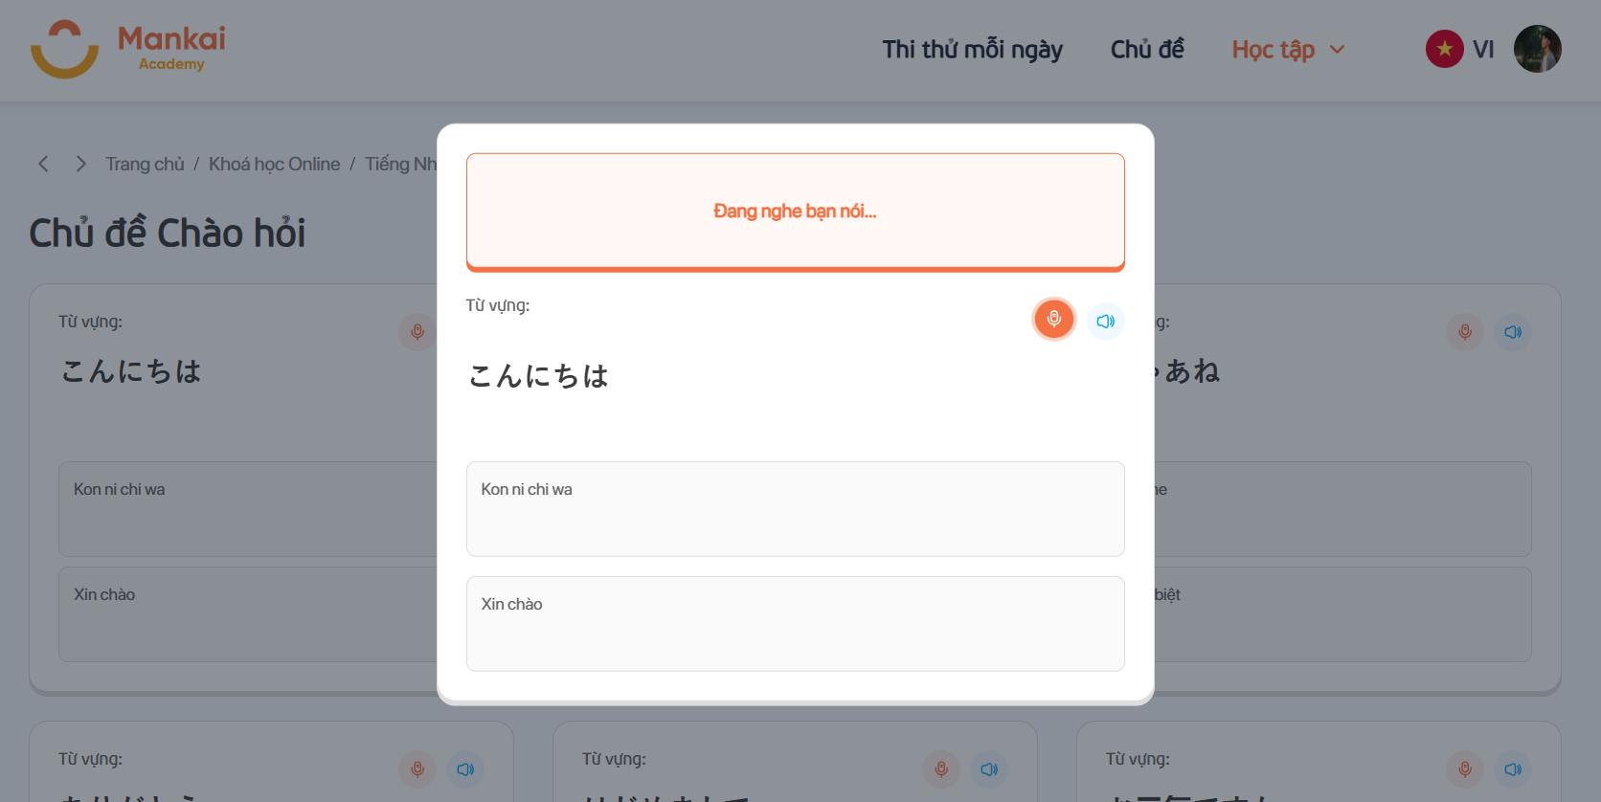
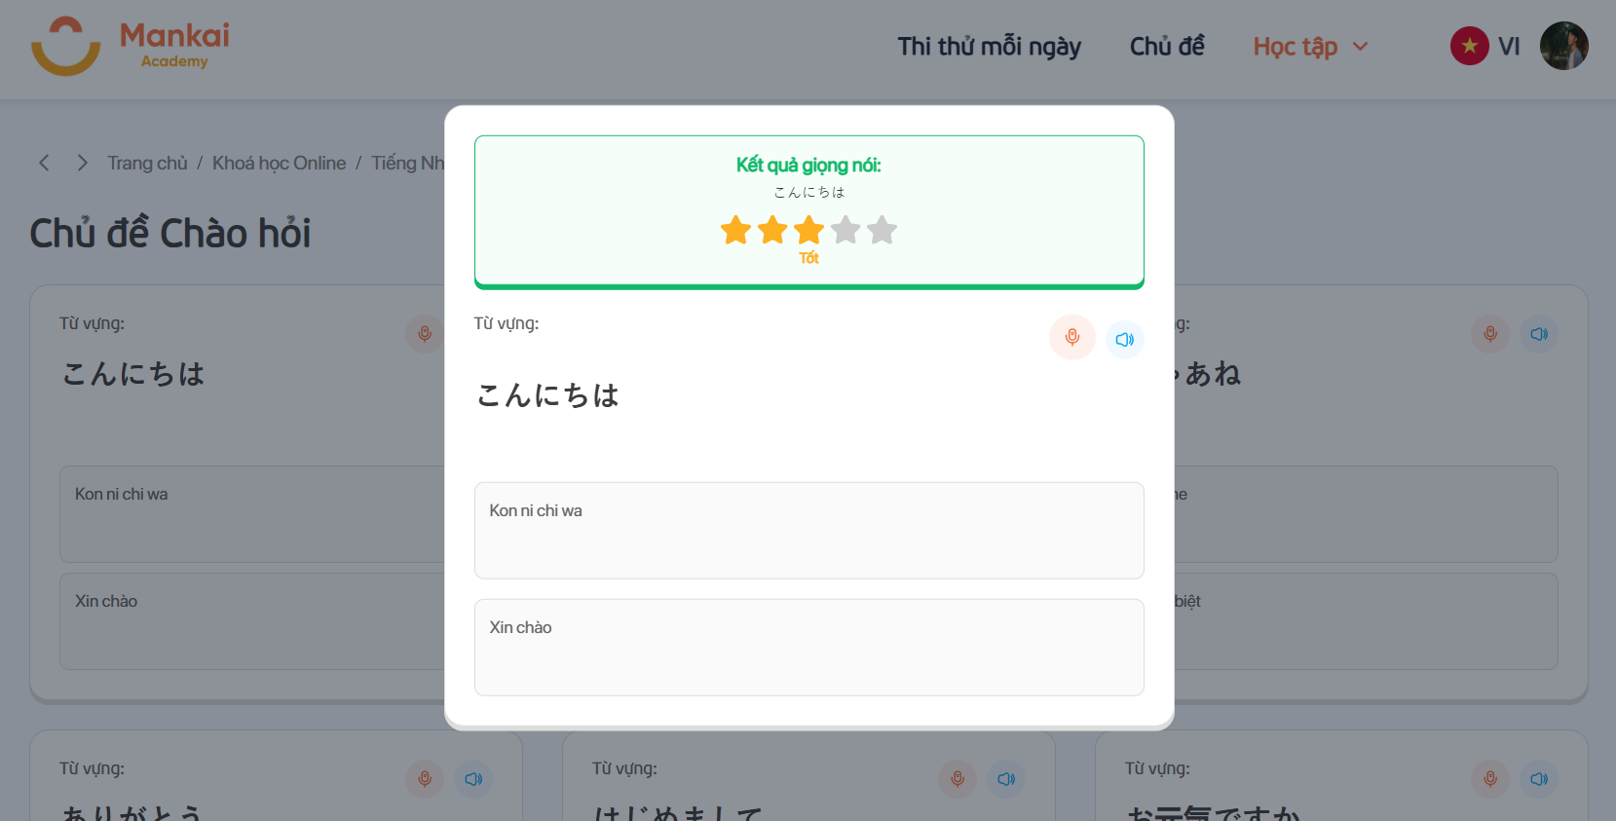
6. THIẾT KẾ GIAO DIỆN (CHỦ ĐỀ)

Slide 11
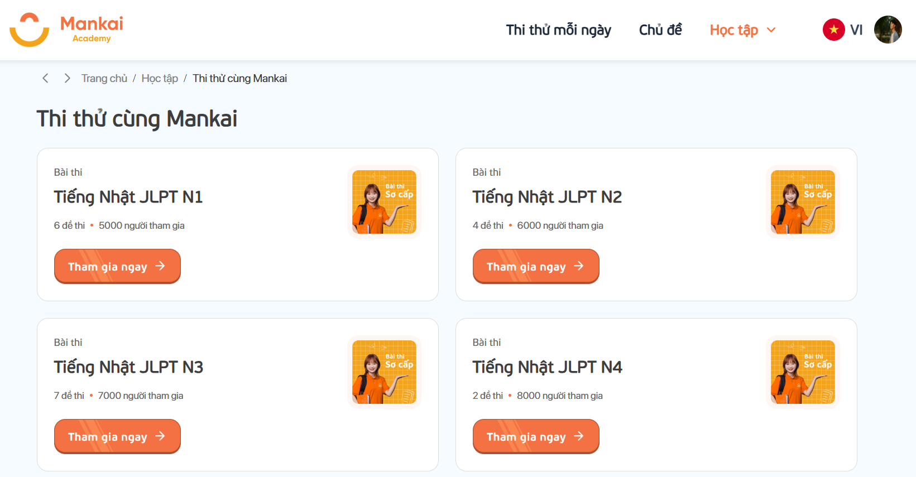
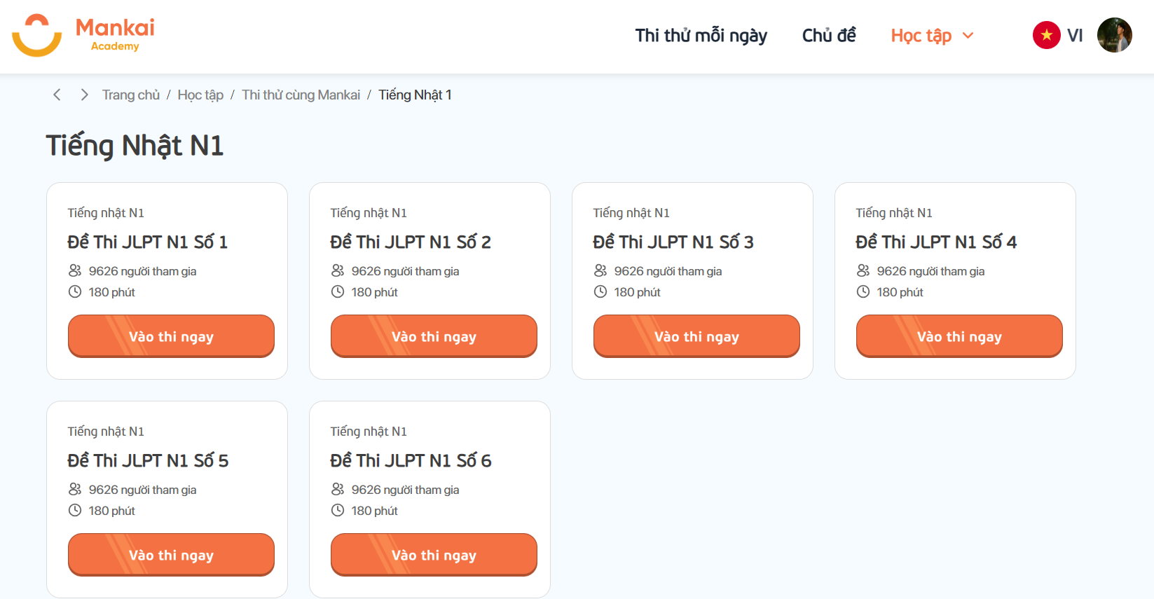
6. THIẾT KẾ GIAO DIỆN (THI THỬ)

Slide 12
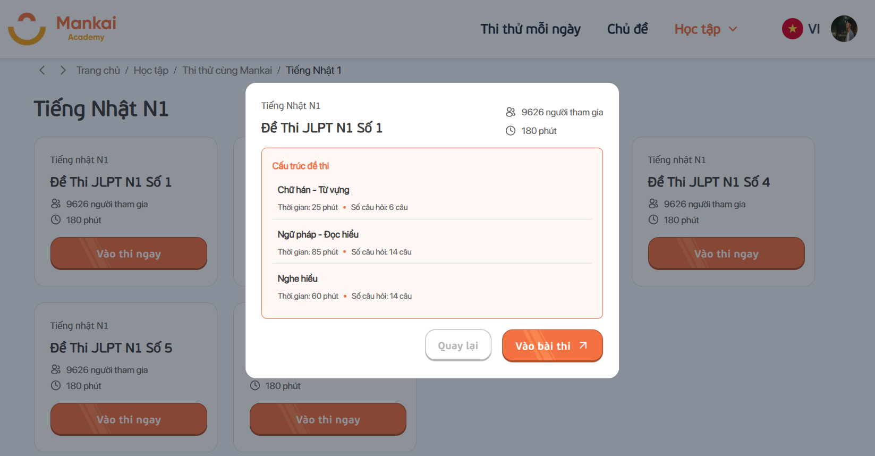
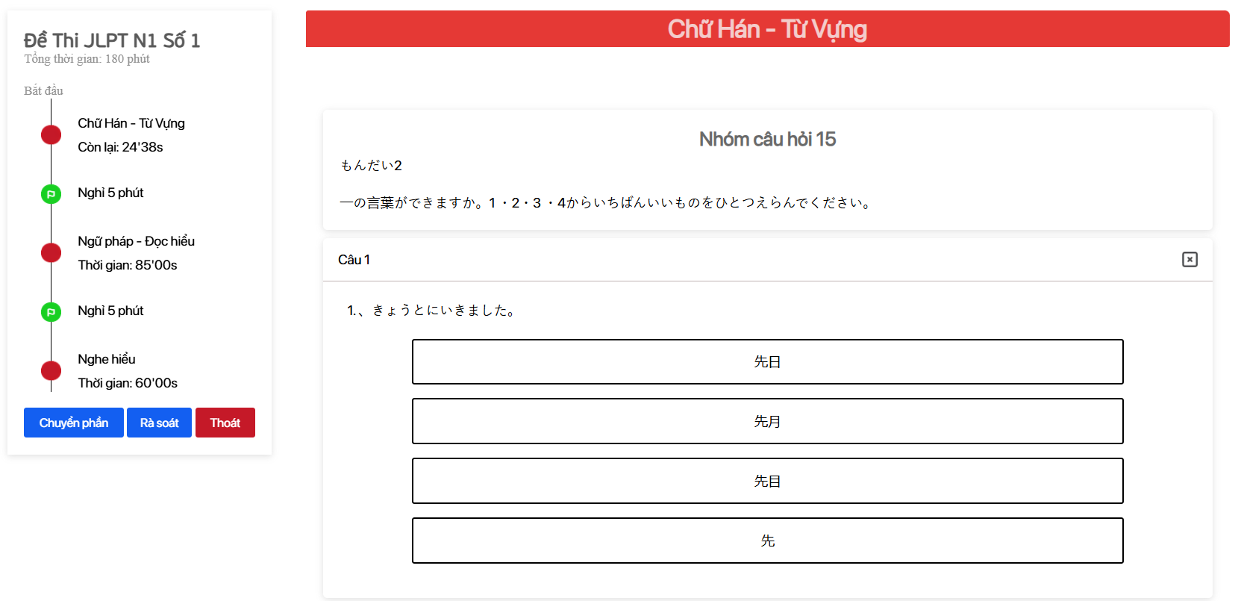
6. THIẾT KẾ GIAO DIỆN (THI THỬ)

Slide 13
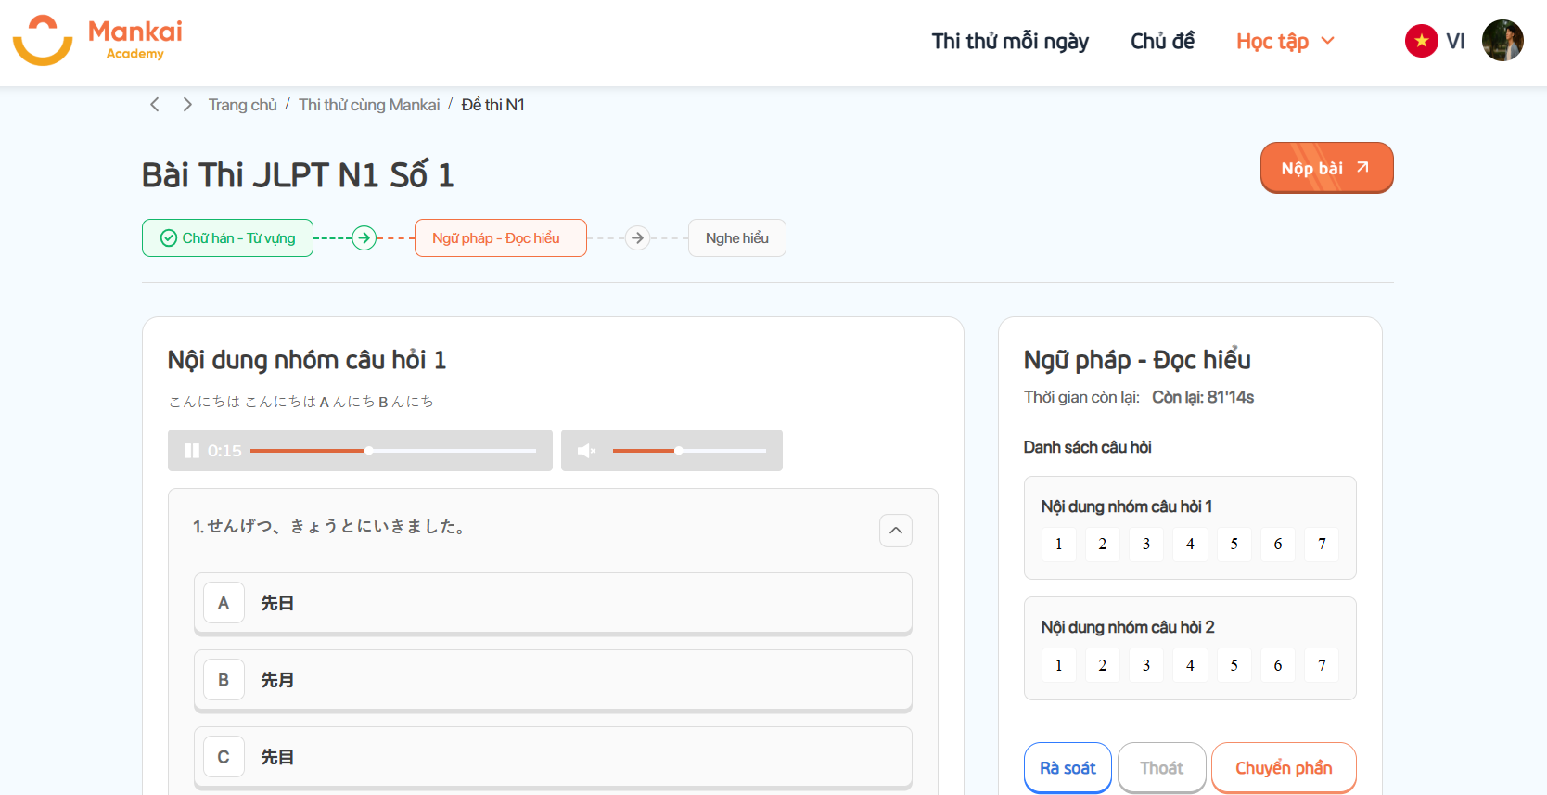
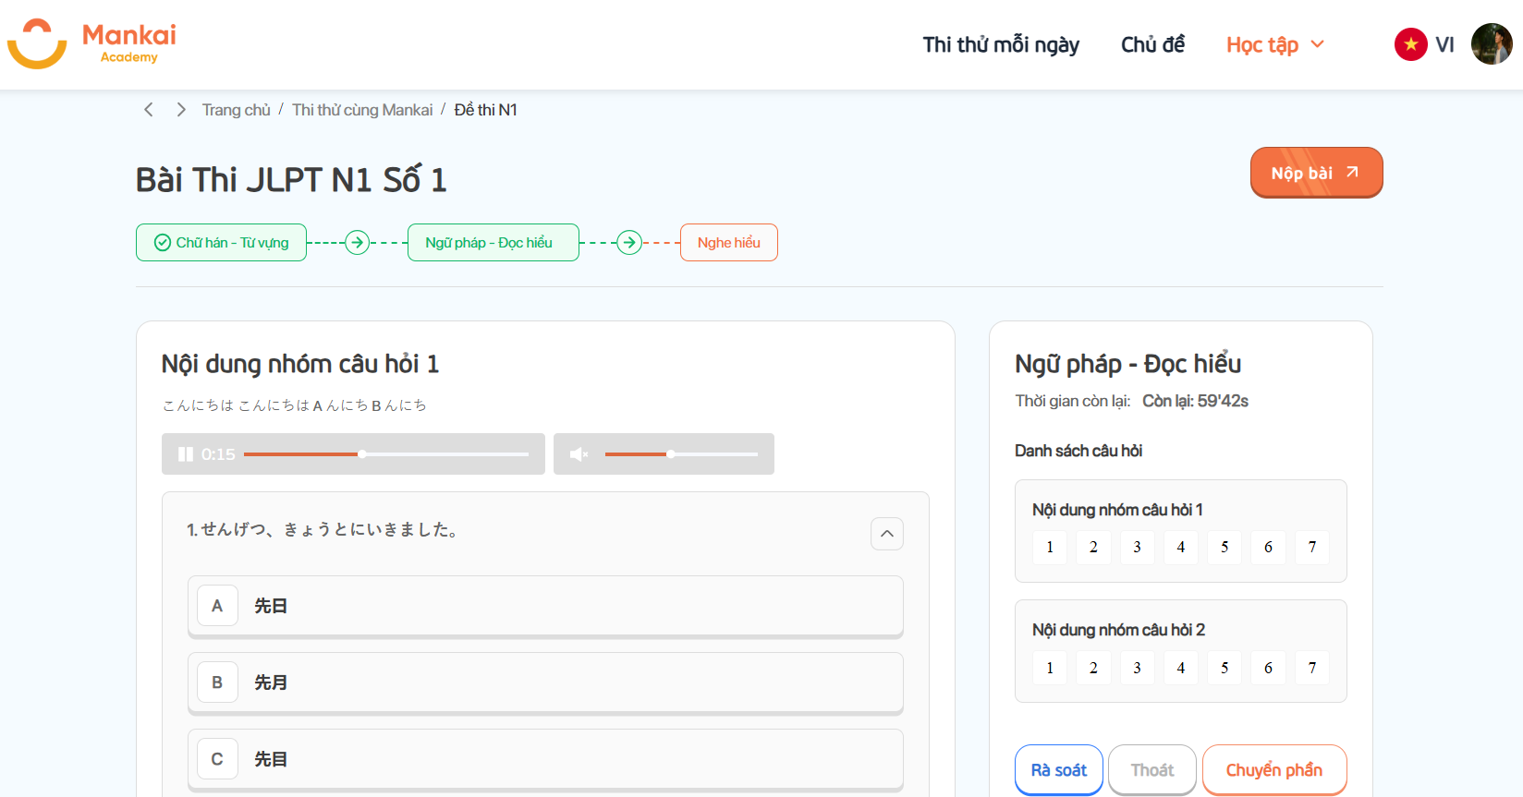
6. THIẾT KẾ GIAO DIỆN (THI THỬ)

Slide 14
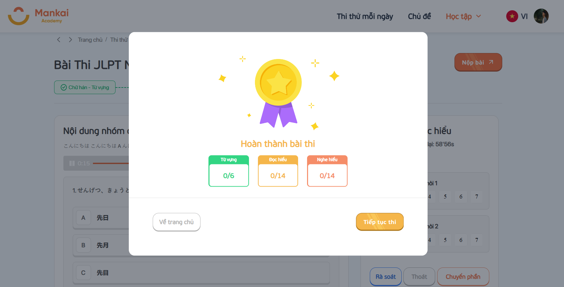
6. THIẾT KẾ GIAO DIỆN (THI THỬ)

Slide 15
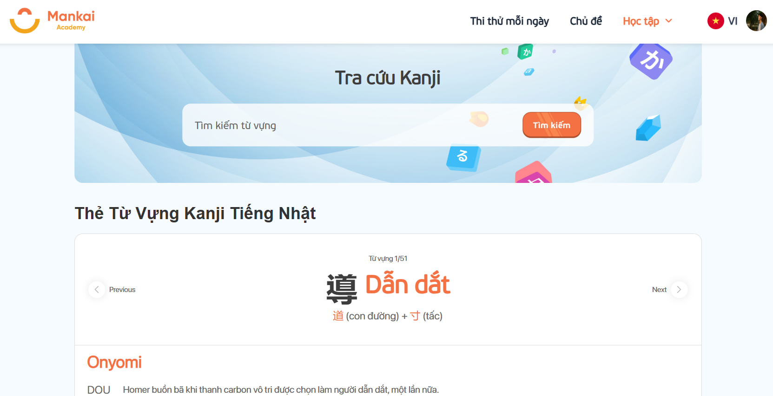
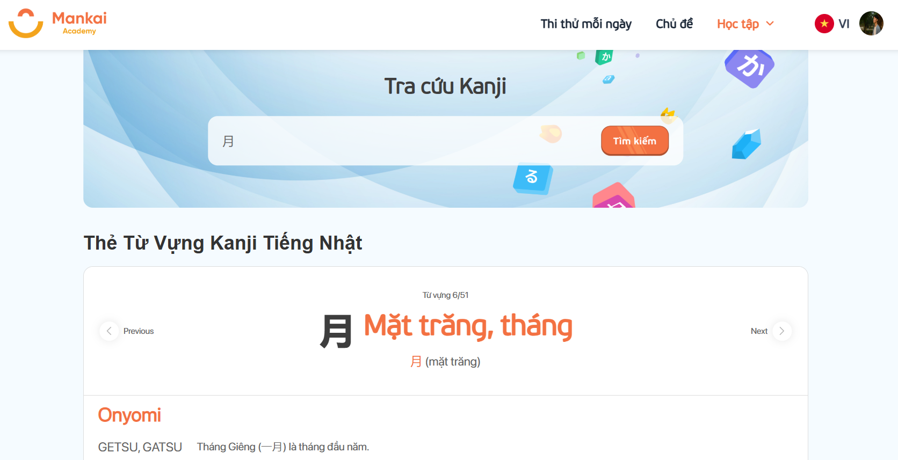
6. THIẾT KẾ GIAO DIỆN (TỪ ĐIỂN)

Slide 16
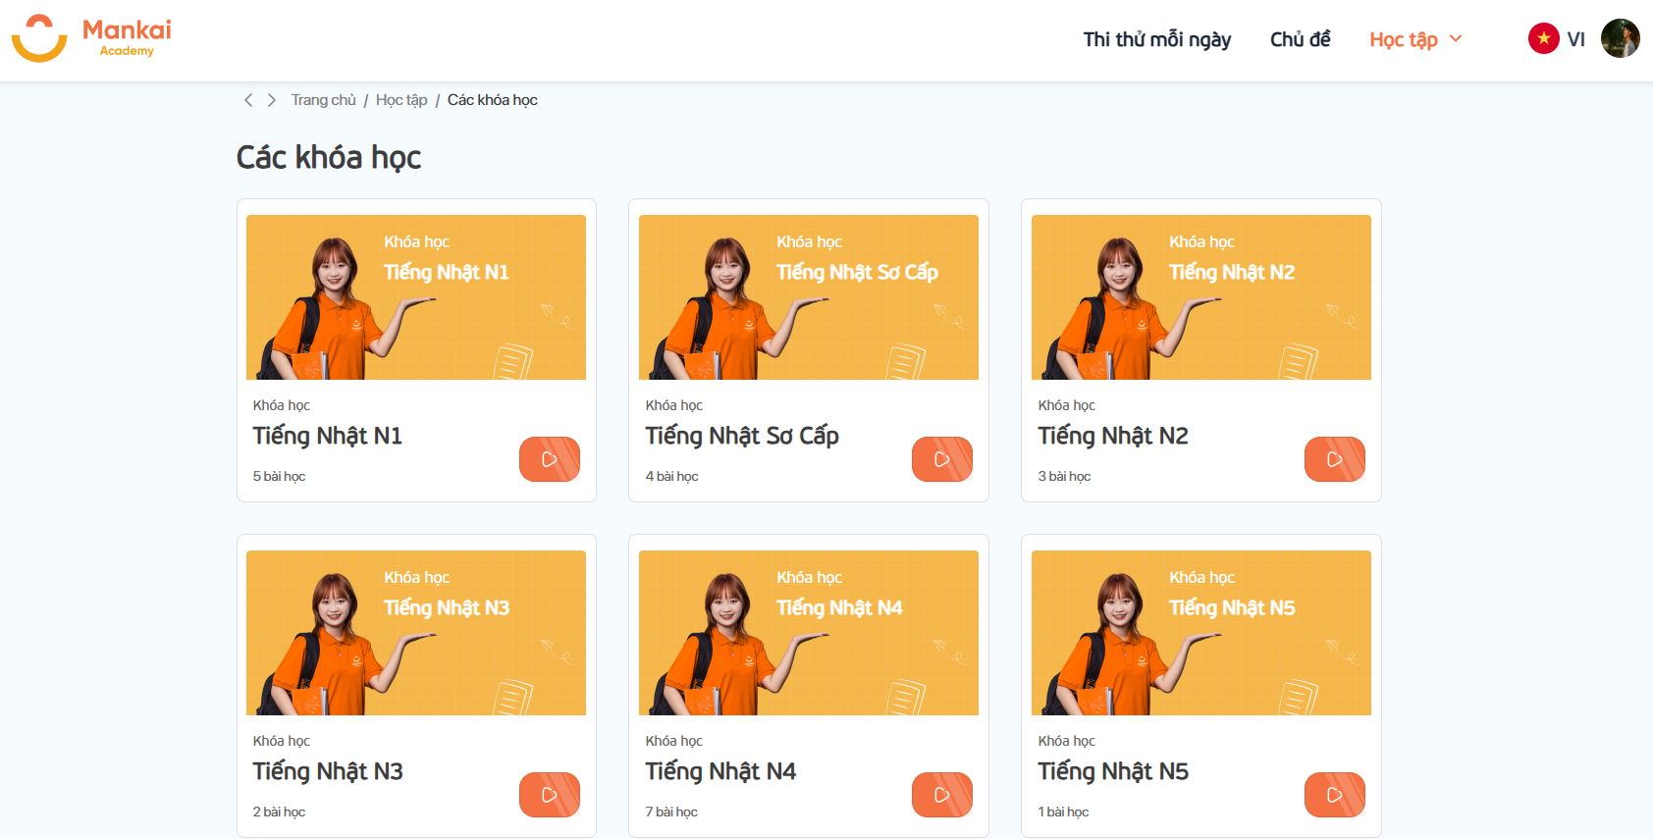
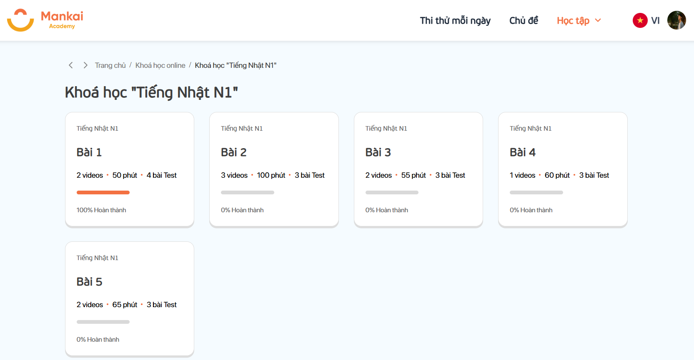
6. THIẾT KẾ GIAO DIỆN (KHÓA HỌC)

Slide 17
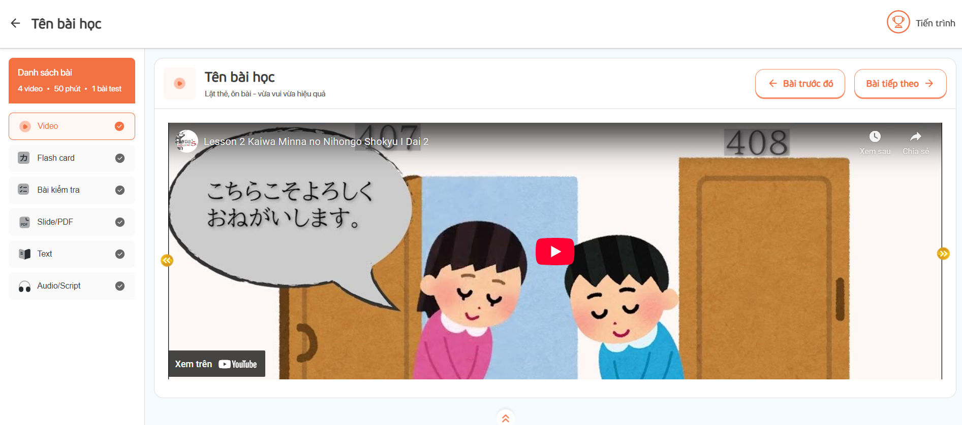
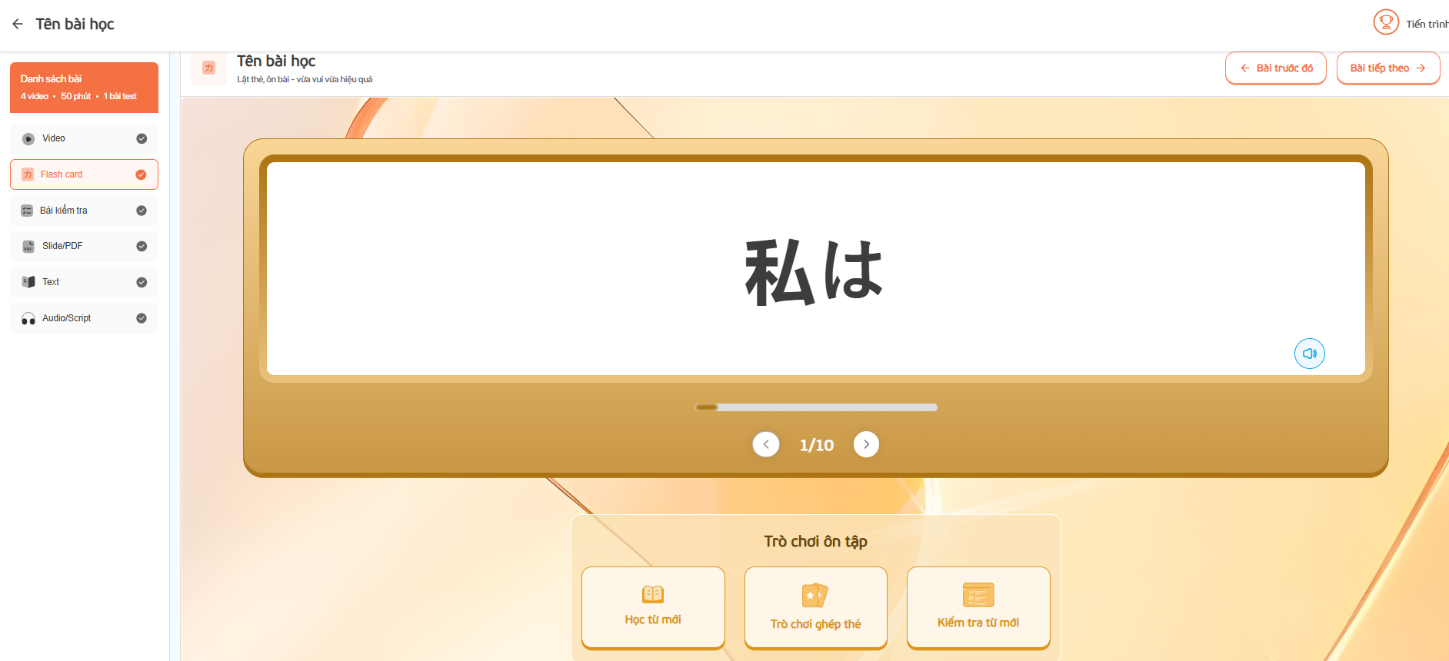
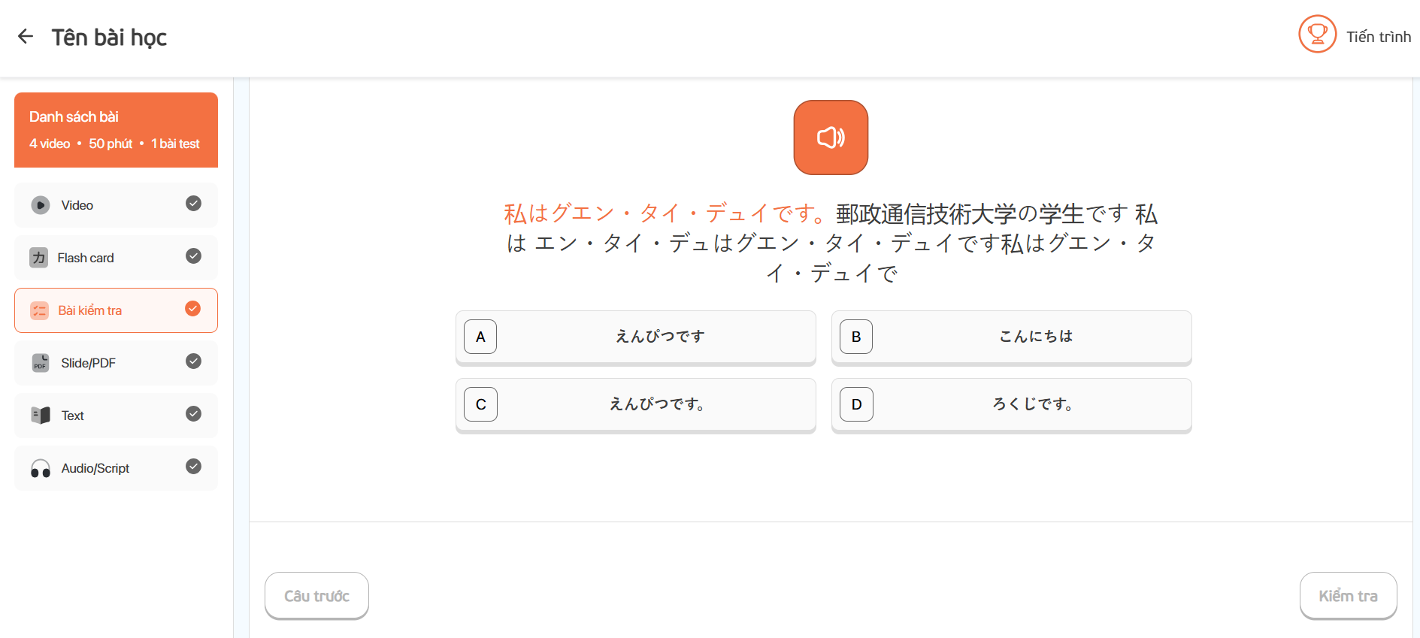
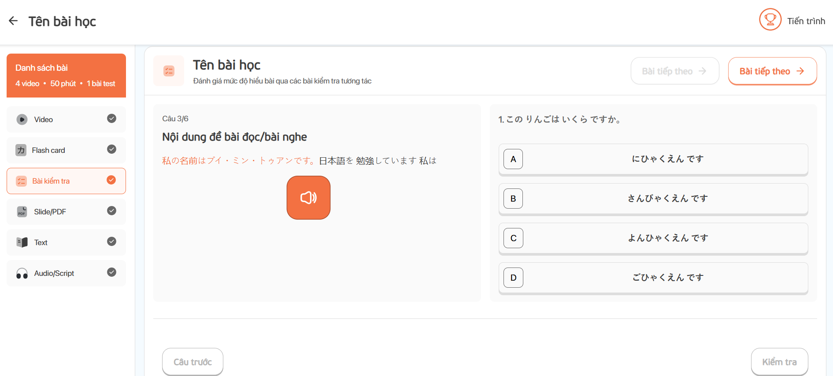
6. THIẾT KẾ GIAO DIỆN (KHÓA HỌC)

Slide 18
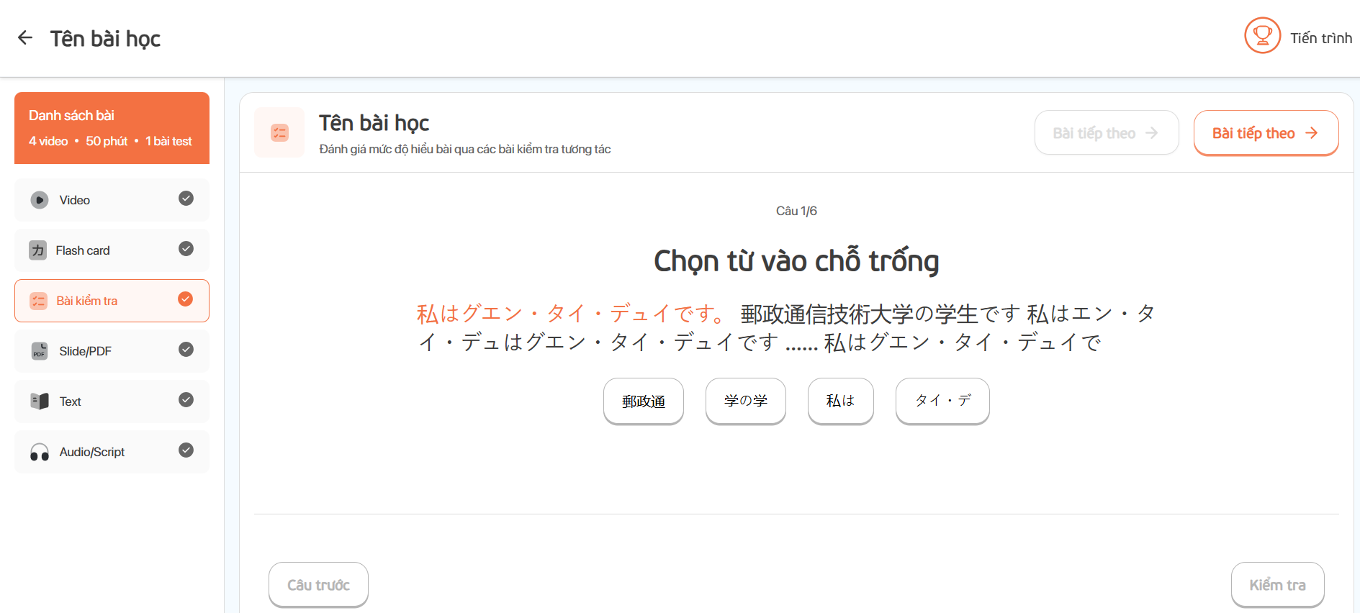
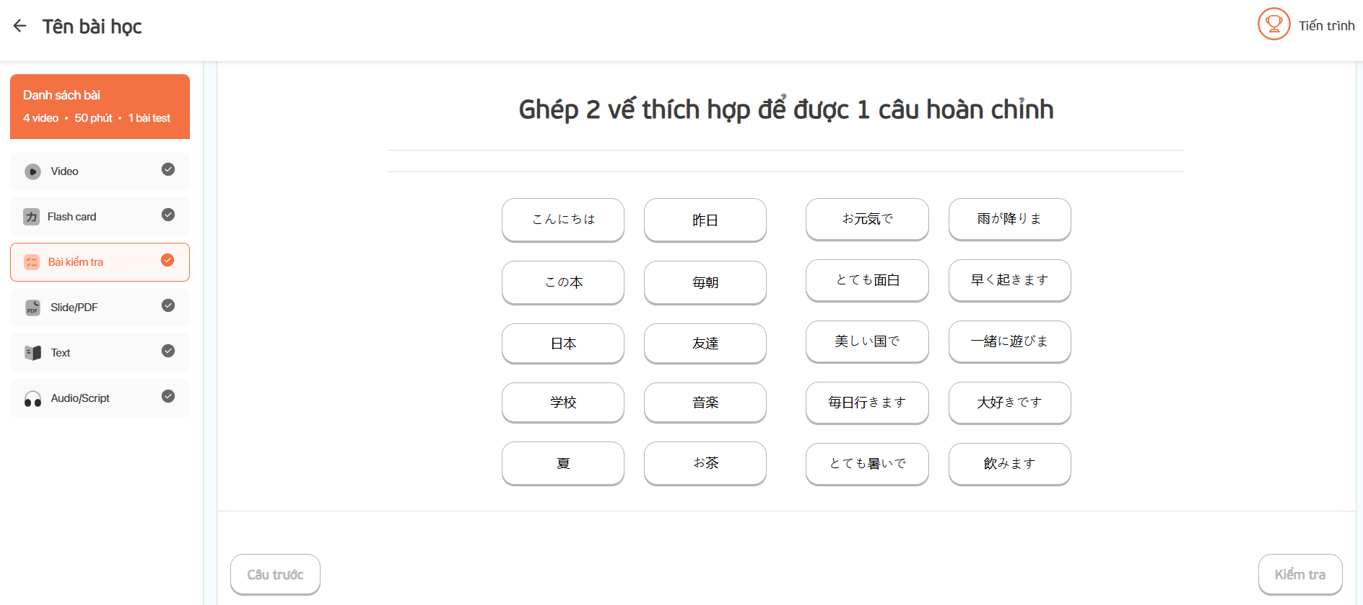
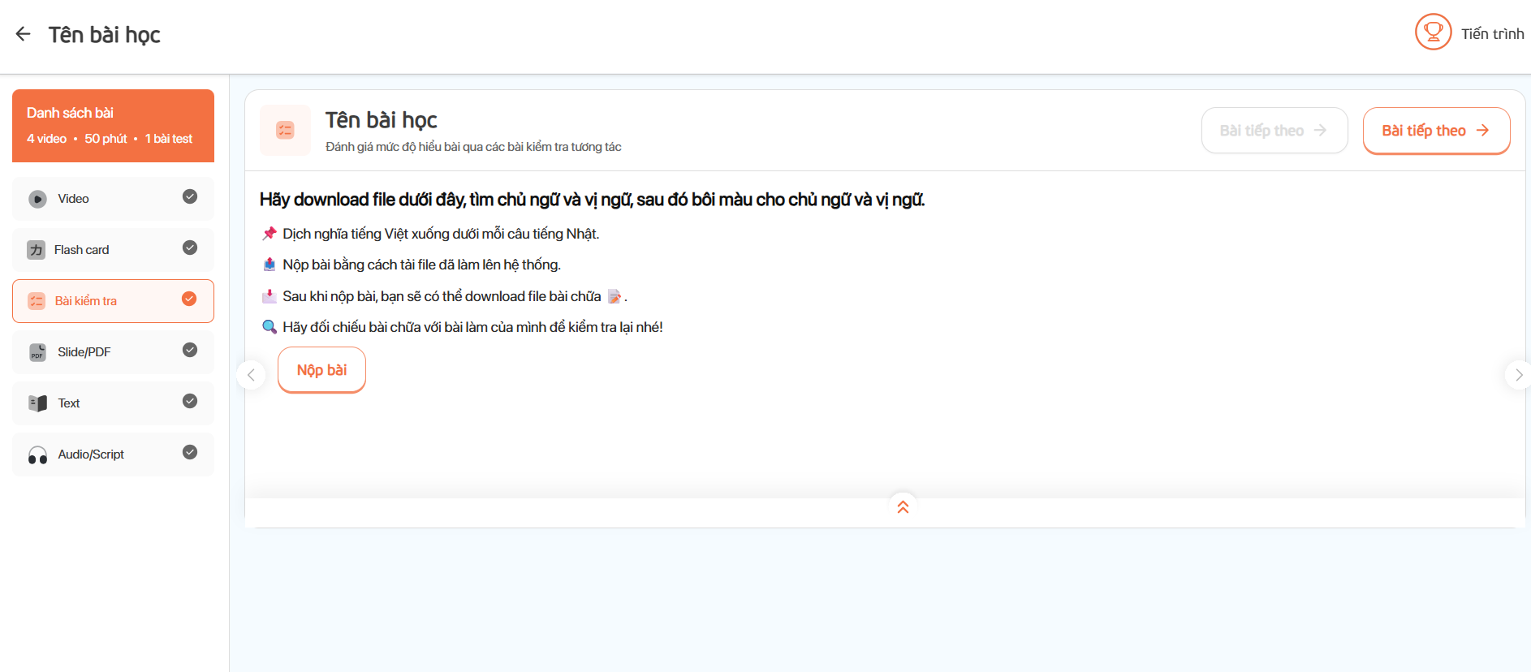
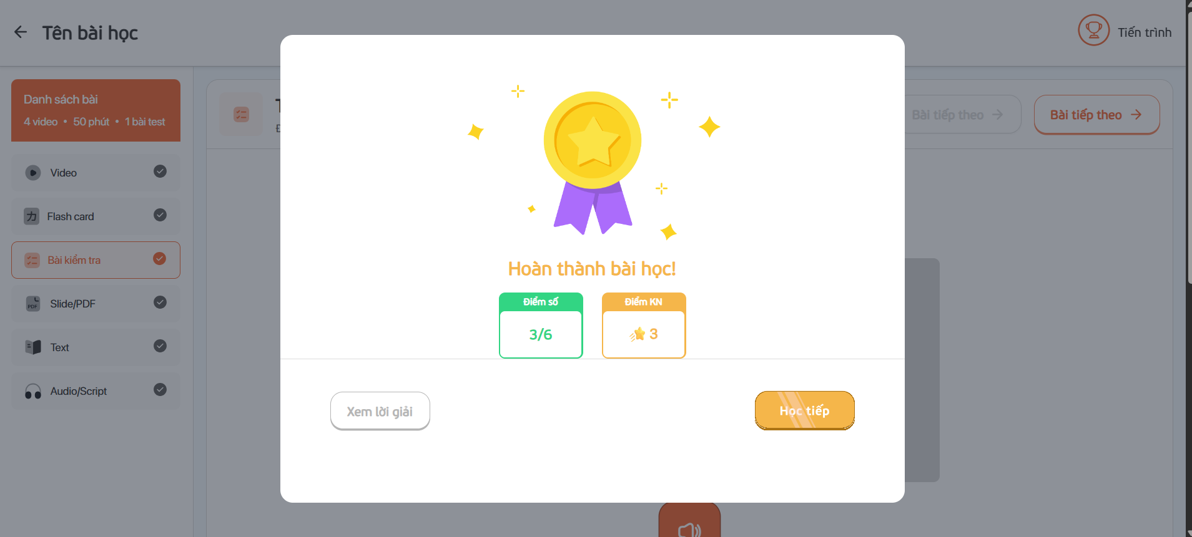
6. THIẾT KẾ GIAO DIỆN (KHÓA HỌC)

Slide 19
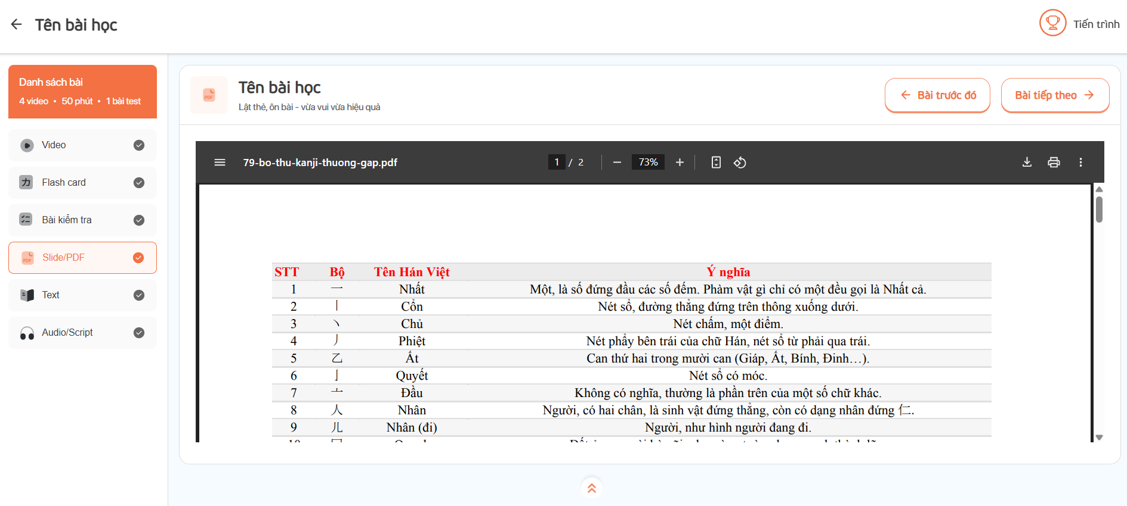
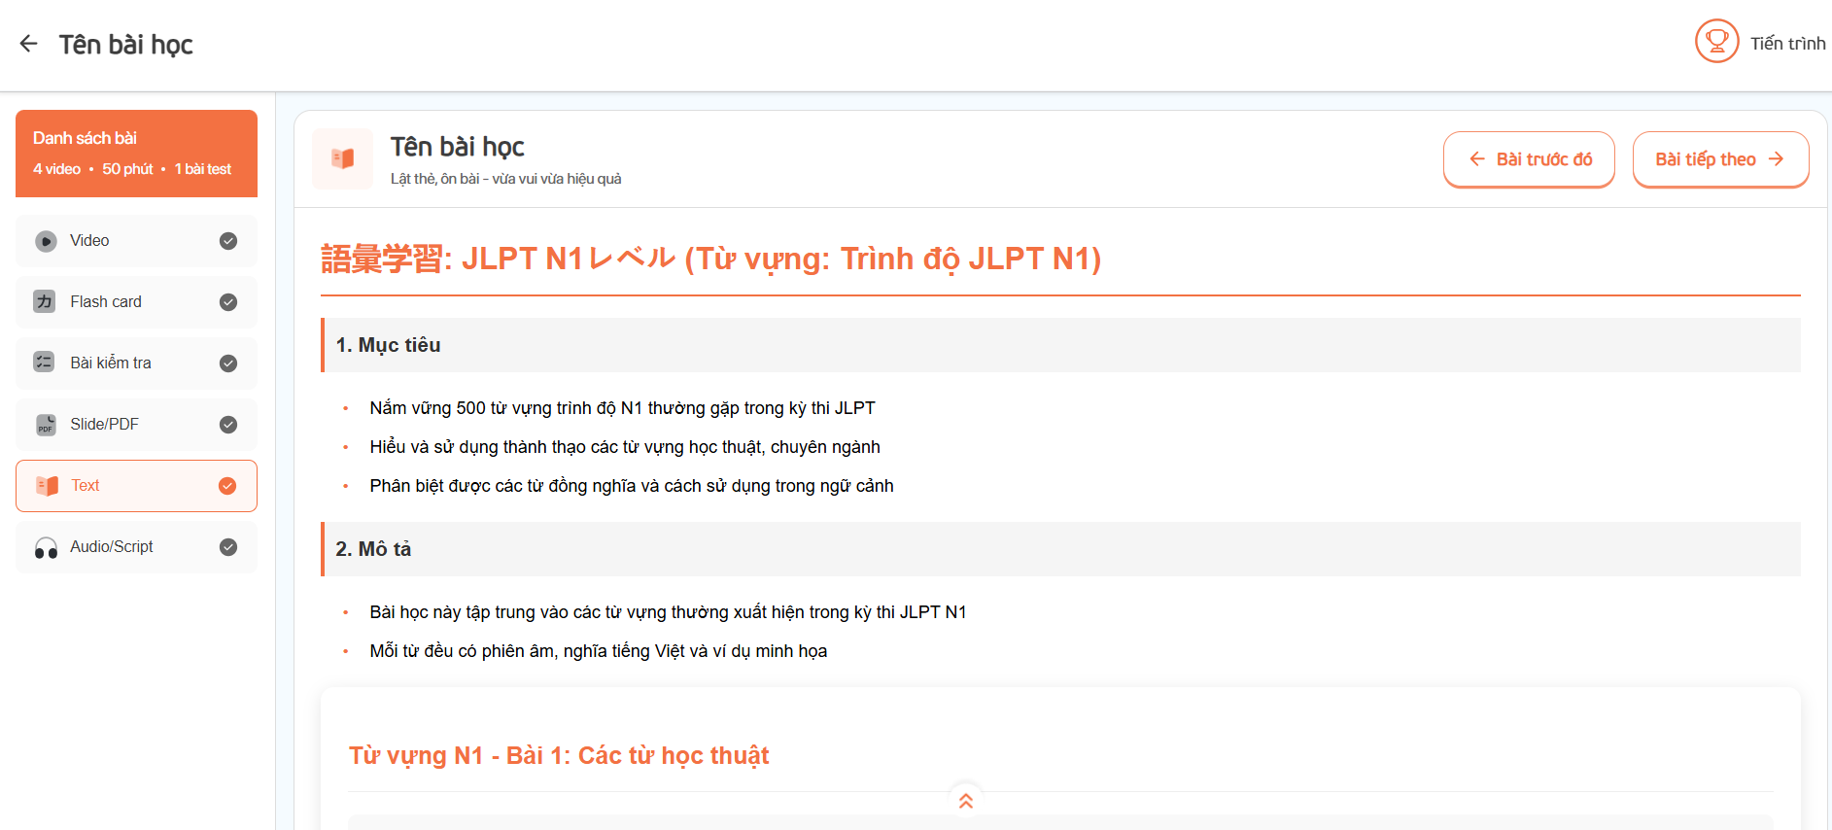
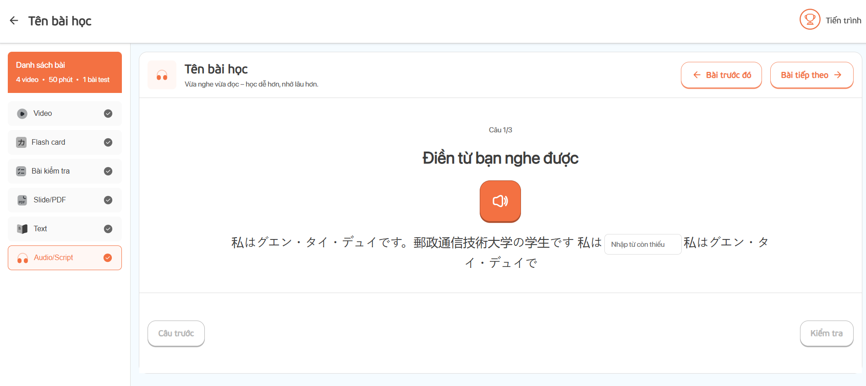
6. THIẾT KẾ GIAO DIỆN (KHÓA HỌC)

Slide 20
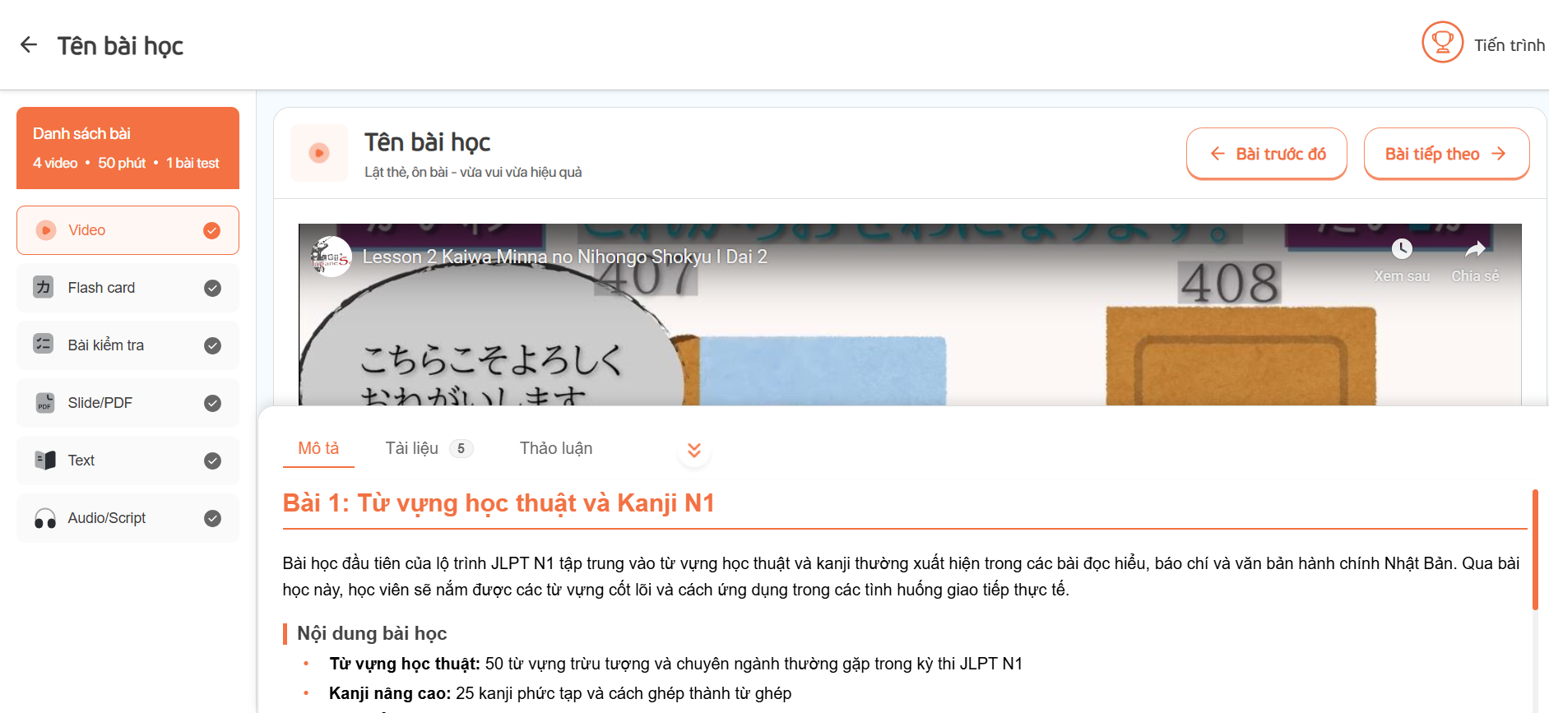
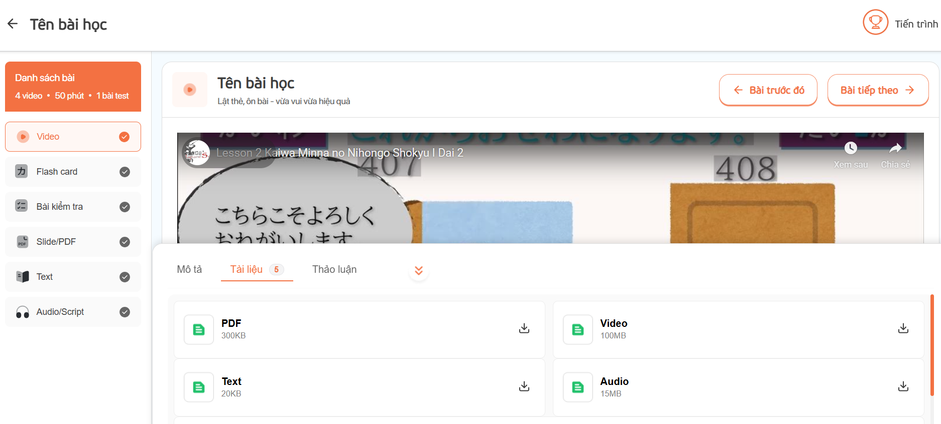
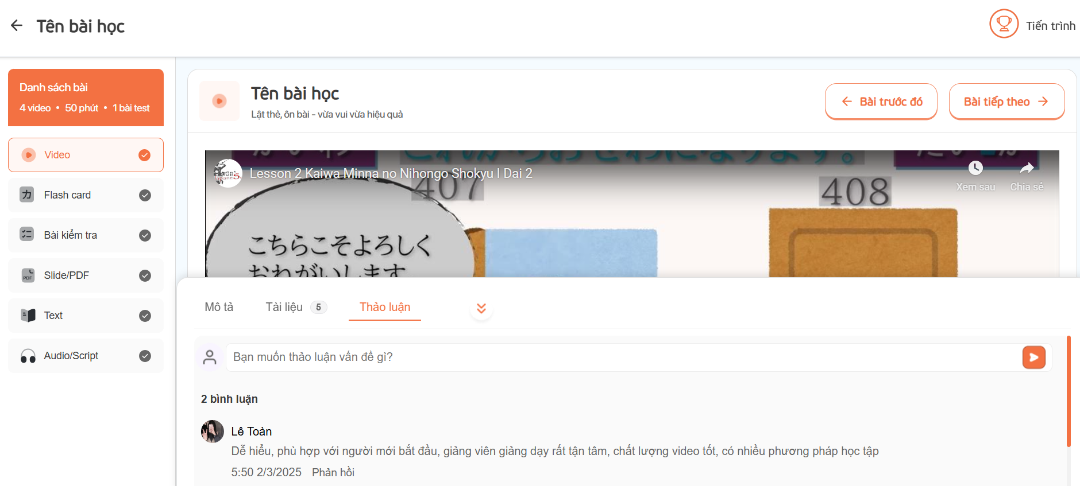
6. THIẾT KẾ GIAO DIỆN (KHÓA HỌC)

Slide 21
7. PHÂN CÔNG NHIỆM VỤ
Thành viên | Nhiệm vụ | Kết quả
LÊ PHÚ TOÀN | Thiết kế giao diện: Đăng nhập, quên mật khẩu Header, Footer Trang chủ Danh sách chủ đề Danh sách từ vựng mỗi chủ đề Từ điển Bài học Sơ cấp - Kiểm tra cuối bài Chức năng: Nghĩ cấu trúc toàn bộ hệ thống Logic đăng nhập, đăng xuất, quên mật khẩu, otp Hiển thị các thông tin người dùng Hiển thị các khóa học đang học Logic bảng xếp hạng Logic lịch, streaks Render chủ đề, từ vựng, từ điển, câu hỏi Logic tính kết quả giọng nói Tính và hiển thị điểm số Tính tiến độ hoàn thành | Hoàn thành

Slide 22
7. PHÂN CÔNG NHIỆM VỤ
Thành viên | Nhiệm vụ | Kết quả
HOÀNG MINH QUANG | Thiết kế giao diện: Danh sách đề thi Danh sách bài thi Phần thi Chữ Hán - Từ Vựng Phần thi Ngữ pháp - Đọc hiểu Phần thi Nghe hiểu Bài học – Bài kiểm tra Chức năng: Render đề thi, bài thi, câu hỏi Kiểm tra đáp án, tô màu đáp án sau khi kiểm tra Tính và hiển thị điểm số | Hoàn thành

Slide 23
7. PHÂN CÔNG NHIỆM VỤ
Thành viên | Nhiệm vụ | Kết quả
HỒ HIỂU THANH | Thiết kế giao diện: Danh sách khóa học Danh sách bài học Bài học - Flash Card (học từ mới, ghép thẻ, kiểm tra Bài học - Audio / Script Chức năng: Render khóa học, bài học, từ vựng, câu hỏi Logic tính, lật flash card Logic học từ mới Logic ghép thẻ Logic kiểm tra từ mới Logic tính tiến độ hoàn thành | Hoàn thành

Slide 24
7. PHÂN CÔNG NHIỆM VỤ
Thành viên | Nhiệm vụ | Kết quả
LA THẾ PHONG | Thiết kế giao diện: Bài thi Sơ cấp – Hiragana, Katakana Bài thi Sơ cấp – Số đếm Bài thi – Video Bài thi – Slide / PDF Bài thi – Text Chức năng: Render, hiển thị bảng chữ cái, biến âm, âm ghép, trường âm, âm ngắt Render Video, Slide / PDF, Text Render Mô tả, Tài liệu, Thảo luận Logic thảo luận | Hoàn thành

Slide 25
8. KẾT QUẢ ĐẠT ĐƯỢC VÀ HƯỚNG PHÁT TRIỂN
Kết quả đạt được:
Hoàn thành được dự án đã giao với các chức năng cơ bản theo đúng kế hoạch.
Đảm bảo tiến độ và chất lượng
Định hướng phát triển:
Chạy dự án lên server
Nâng cao bảo mật của ứng dụng
Tích hợp AI vào hệ thống

Slide 26
9. HẠN CHẾ CỦA ĐỀ TÀI
Đưa các tính năng nâng cao như:
Tích hợp Al
Chat, tư vấn cho người dùng và công ty
Research nâng cao
Tính bảo mật thấp

Slide 27
KẾT THÚC
CẢM ƠN MỌI NGƯỜI ĐÃ LẮNG NGHE
HỌC VIỆN ĐÀO TẠO LẬP TRÌNH CHẤT LƯỢNG NHẬT BẢN

